Slide 1
AstraSuite

Slide 2
AstraSuite : Objectifs
Faire de la photo Astronomique
  Pour faire de belles images à partager.
  Pour voir des objets très peu lumineux.
De temps en temps la mobilité est un sujet.
  Pour limiter la pollution lumineuse.
  Par ce que ma maison n’offre pas un point de vue sur le ciel.

Slide 3
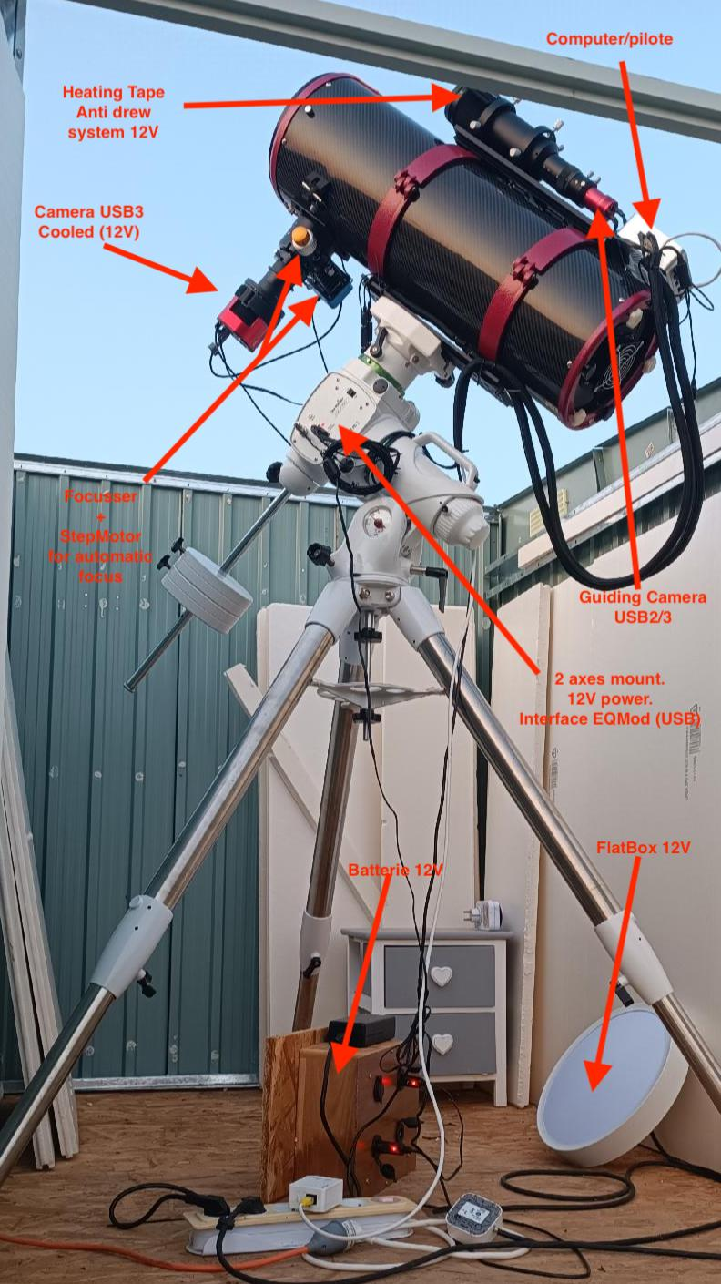
AstraSuite : Les Besoins pour la photographie
Un télescope
Une monture
Une lunette guide et sa camera
Une Camera principale.
  Son alimentation 12V (Refroidissement)
Une contre mesure rosée
Une boite à Flat/dark
Des batteries
Un calculateur (PC / Autre) pour :
  Récupérer les photos.
  Guider la monture / Piloter la monture.
  M’aider pour repérer les objets (platesolving)
Aller plus vite, mieux, et plus souvent : Focusseur, roue à filtre.
Être à l’heure et gérer la position pour les cartes (GPS).

Slide 4
AstraSuite : Les Besoins pour la photographie
Les poses sont longues =>
  Automatisation => choix d’un calculateur
C’est en campagne =>
  Surveillance de la consommation électrique.
  Sobre en énergie.
J’ai plein de câbles pour relier tout ça =>
  Optimisation des câbles

Slide 5
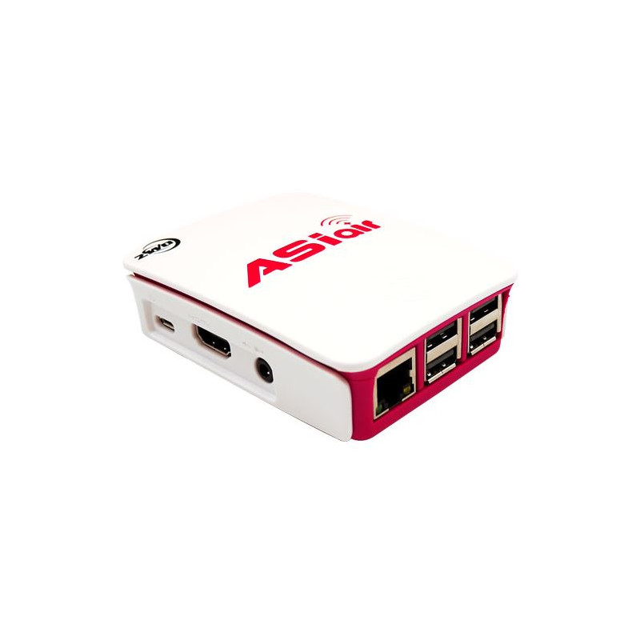
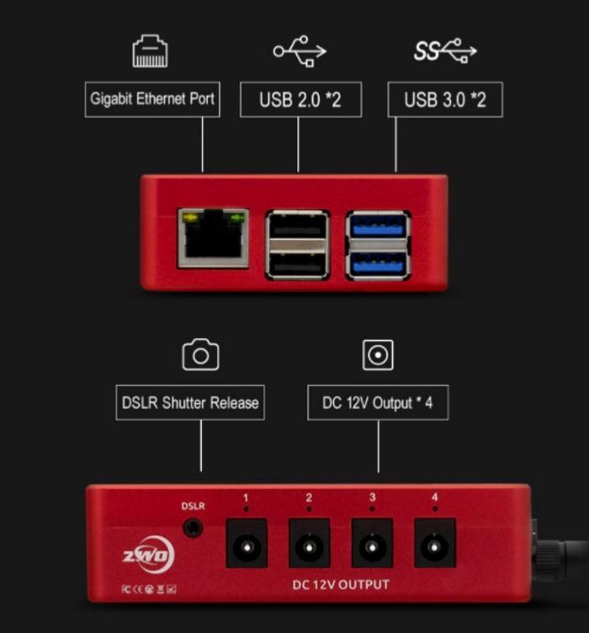
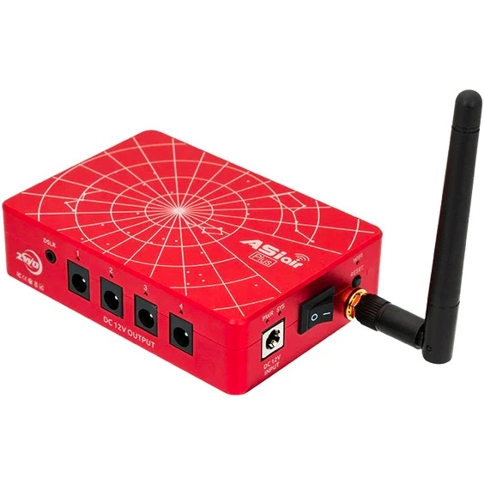
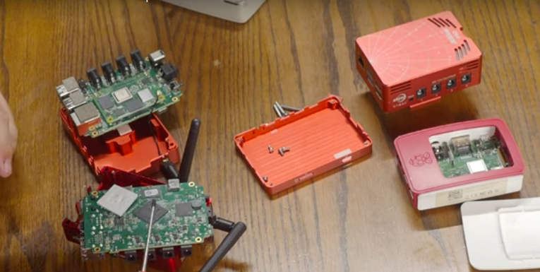
AstraSuite : Qu’existe-t-il sur le marché ?
ASIAIR :
  Initialement un Raspberry
    PI 3, PI4, Compute Module 4, Rock PI…
  Un logiciel spécifique pour se connecter via un équipement Android (Telephone/Tablette)
  Amélioré dans sa dernière version par l’ajout de sorties 12V pour alimenter les objets.
  Basé toujours sur IndiLib bien que modifié.
Limité aux produits ZWO
Prix : 400€

Slide 6
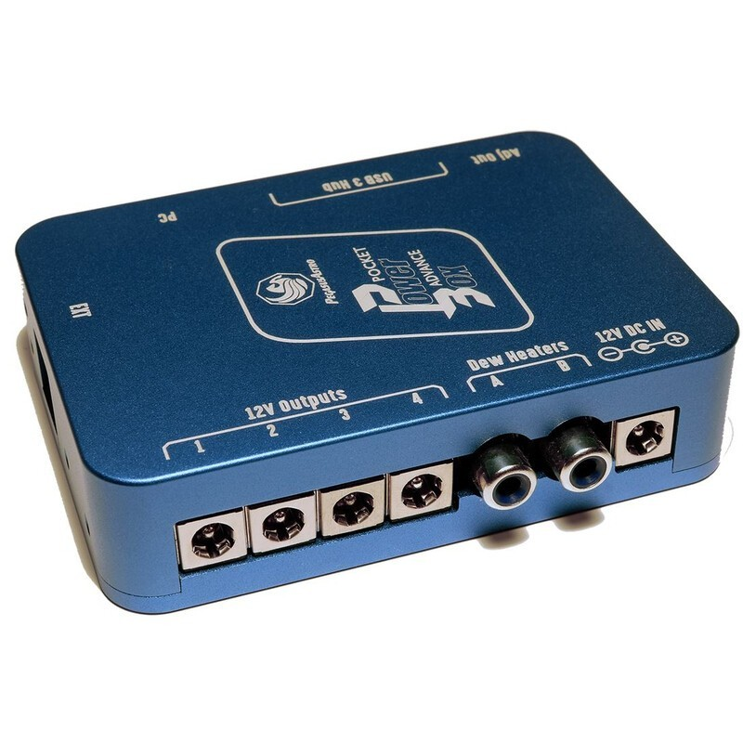
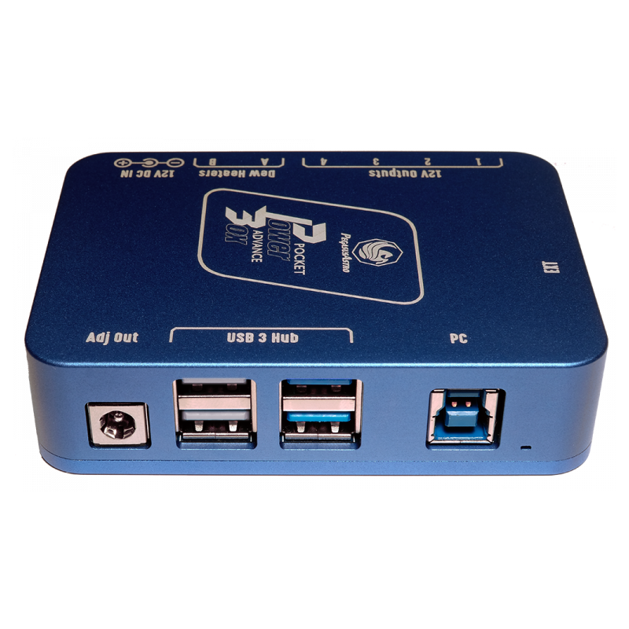
AstraSuite : Qu’existe-t-il sur le marché ?
Pegasus Astro Pocket Powerbox
  4 prises 12V
  1 Prise régulé pour APN (9V et autre).
  Hub USB3 et pilotage par ce HUB.
  Sorties PWM à cycle de service à deux canaux (Bandes chauffantes).
  Un capteur de température et d'humidité relative externe
  Puissance de calcul est celle du PC portable que l’on doit connecter par USB.
Prix : 300€

Slide 7
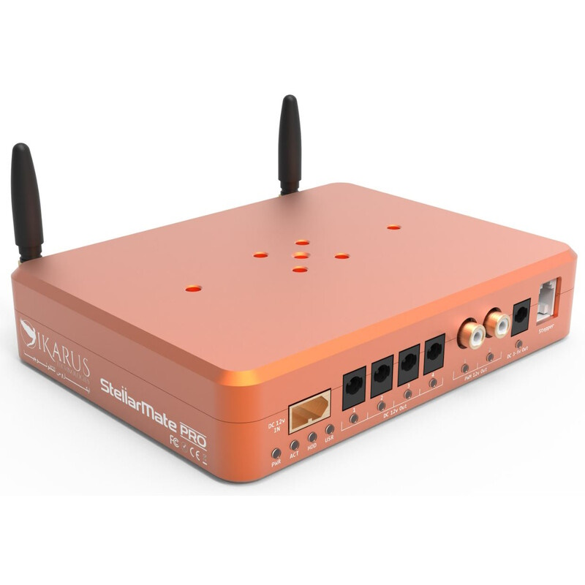
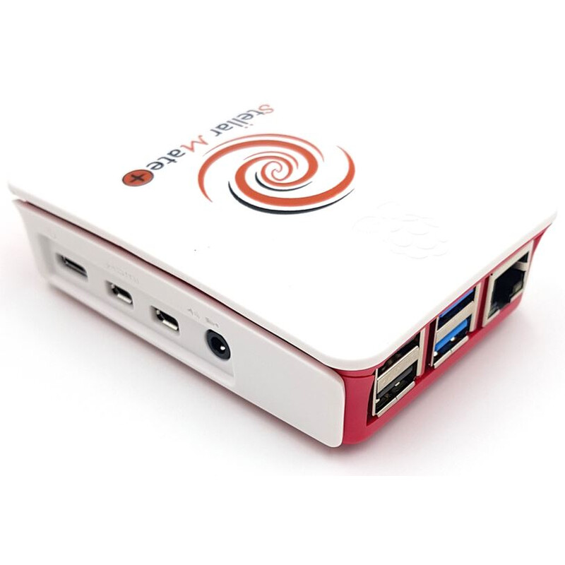
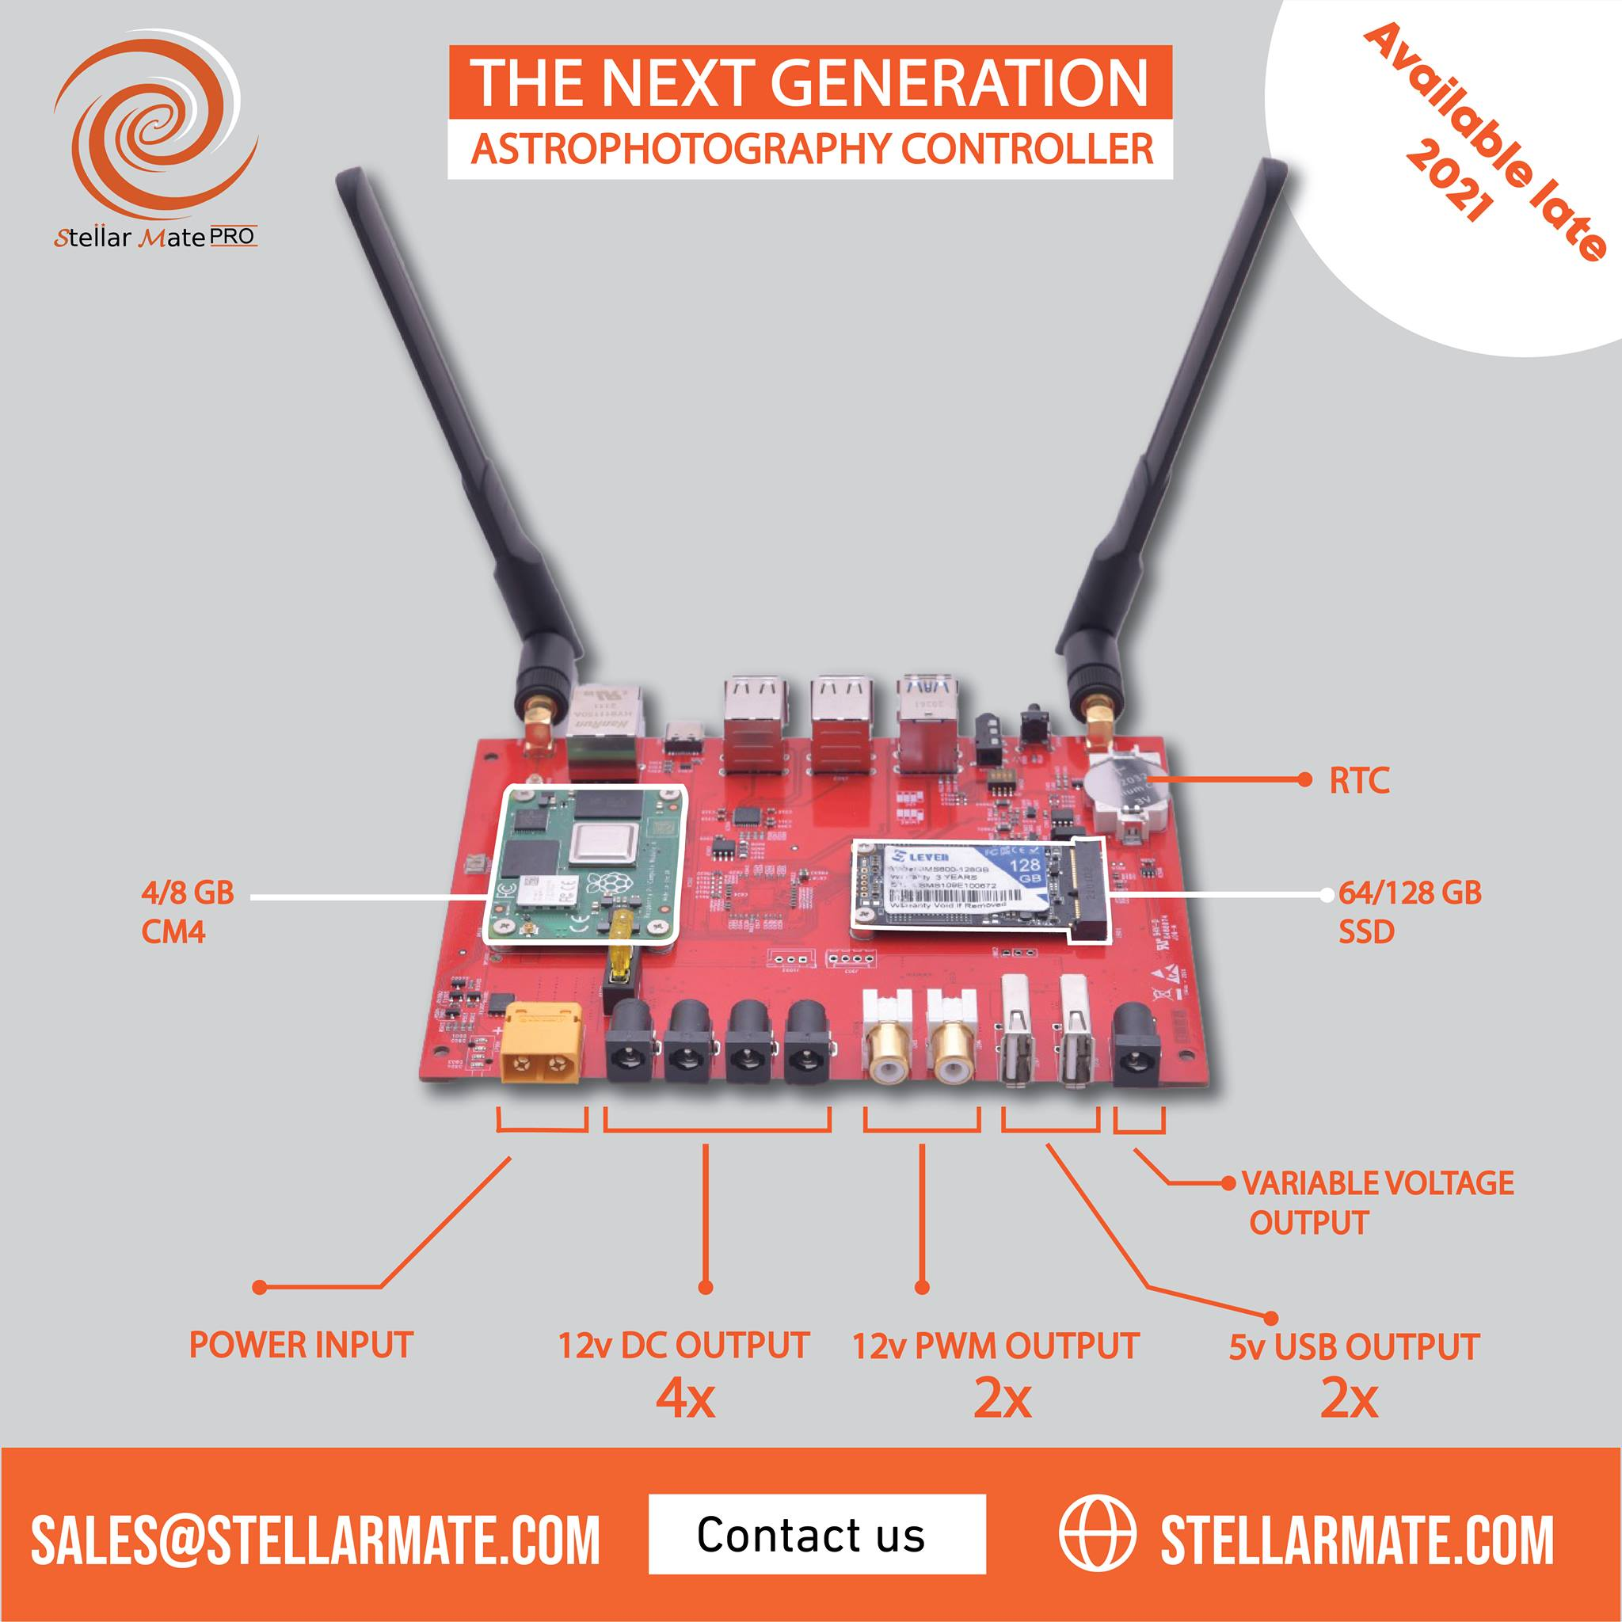
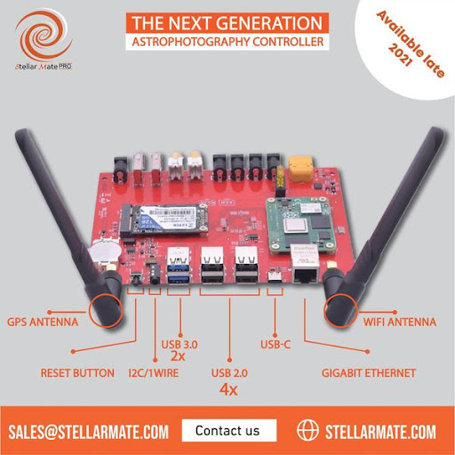
AstraSuite : Qu’existe-t-il sur le marché ?
StellarMate / Pro :
  Même histroire que pour l’ASIAIR de ZWO.
  Ça commence par un Raspberry PI3
  puis utilise un Compute Module 4 (équivalent du PI4)
  Plus riche que l’ASIAIR car il inclus
    GPS,
    PWM (bande chauffante)
    La capacité d’avoir un disque de plus grand capacité.
    La possibilité de lui adjoindre des capteurs de température.
    Basé sur un Linux et assemblé sous la forme de l’OS « Stellarmate OS ».
Prix : 600€

Slide 8
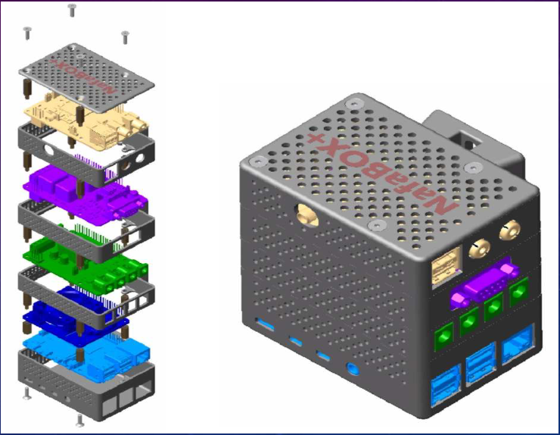
AstraSuite : Qu’existe-t-il sur le marché ?
NafaBox-Hardware (OpenSource):
  3 cartes :
    Alim.
    Relay-Focusseur
    GPS, environnement.
  Une inspiration pour AstraSuite.
  Simplifié densifié avec AstraSuite
  Correction de défauts.

Slide 9
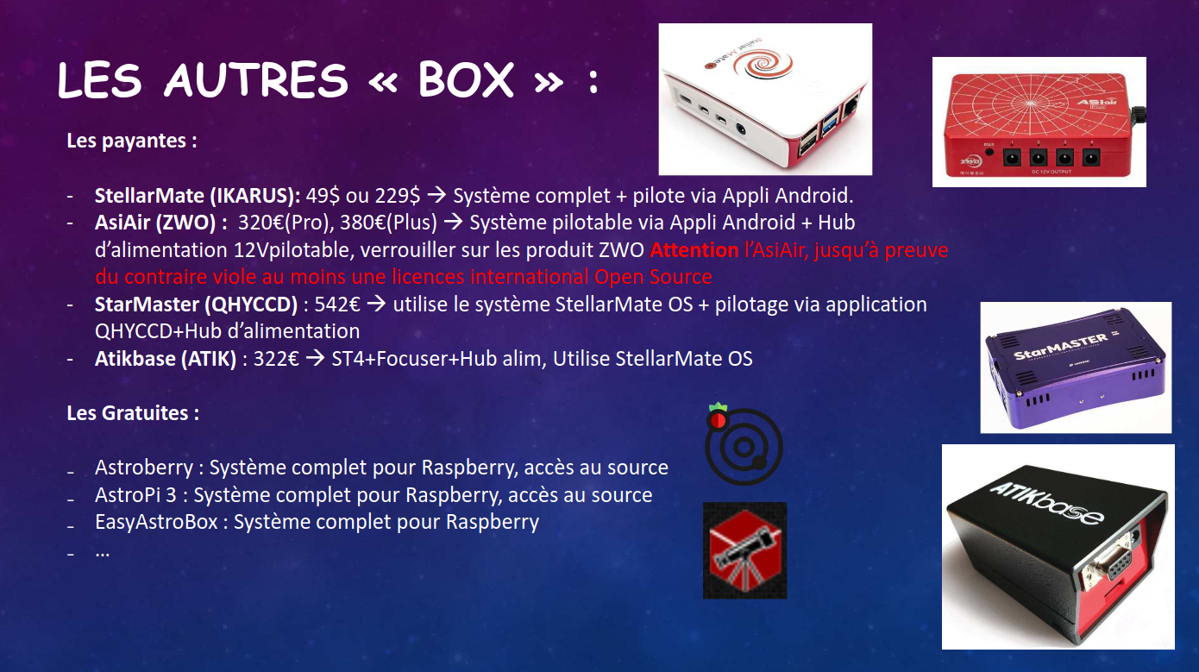
AstraSuite : Qu’existe-t-il sur le marché ?
@ Extrait présentation RCE2020 (S.Durand)

Slide 10
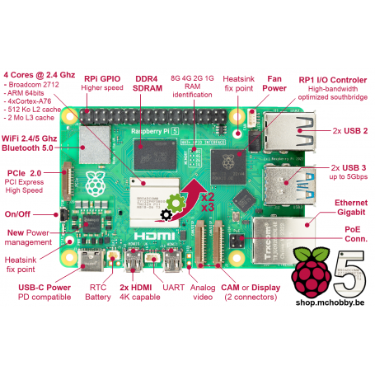
AstraSuite : La carte du ciel, L’automatisation
Choix d’un calculateur Raspberry Pi5 (PI4)
  Compact
  Prix
  Autonome
  Puissance
  Beaucoup de sorties électriques (Capacité à piloter).
  Économe en puissance électrique (15W)
  Léger. (Peut être posé sur le télescope.)

Slide 11
AstrAlim : L’alimentation Électrique
Les Besoins :
  Fournir la tension nécessaire au calculateur (PI5) sur la base d’une alimentation 12V (Batterie).
  2 sorties 12V (Caméra refroidie, Monture) Pilotable et mesurable.
  1 sortie 5V, 9V ou 12V pour alimenter un APN Pilotable et mesurable..
  Bandes chauffantes :
    2 sorties ajustable (PWM 12V)
    2 entrées 1 wire pour des capteurs de températures.
    2 entrées I2C pour un capteur d’ambiance (Température, Humidité) pour le calcul du point de rosée.
  GPS : Capacité de brancher facilement un capteur GPS.
  Surveiller les consommations électriques.

Slide 12
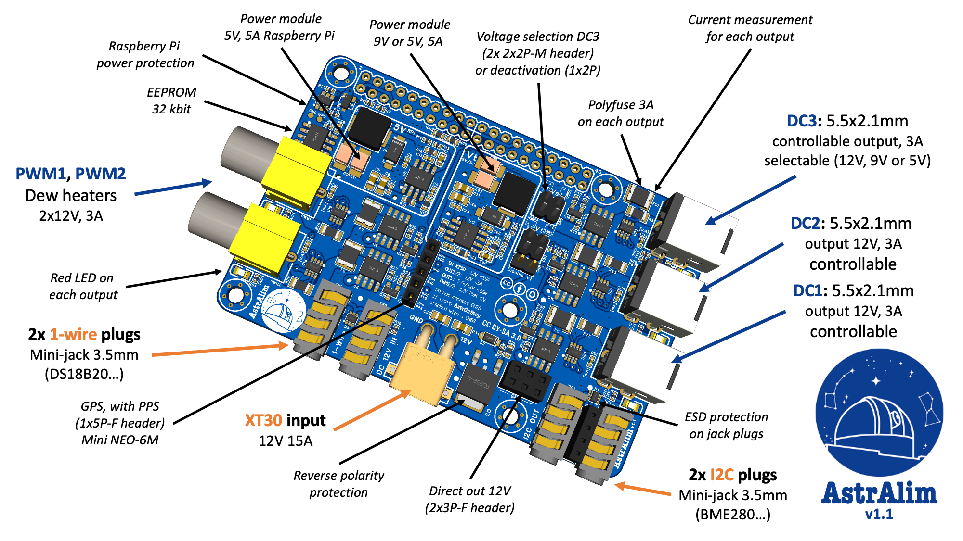
AstrAlim : L’alimentation Électrique

Slide 13
AstrOnStep : Les motorisations
La spécification :
  Fournir l’électronique pour des moteurs pas à pas :
    Focusseur
    Flat/Dark obstructor,
    Rotator,
    …
  Fournir la possibilité d’un microcontroleur pour piloter les moteurs Ascension droite/Déclinaison (OnStepX project)
  Un connecteur complémentaire pour un GPS. (Simplification de la mécanique)
  Et naturellement une mesure de la consommation électrique de la carte.

Slide 14
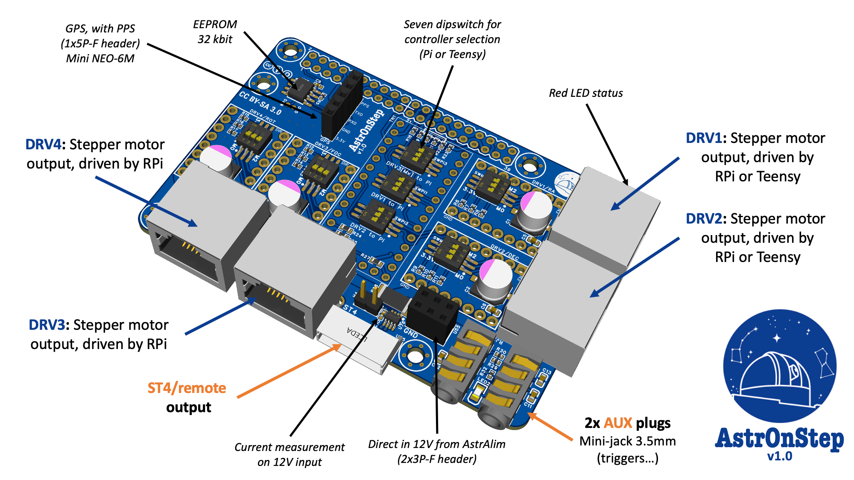
AstrOnStep : Les motorisations

Slide 15
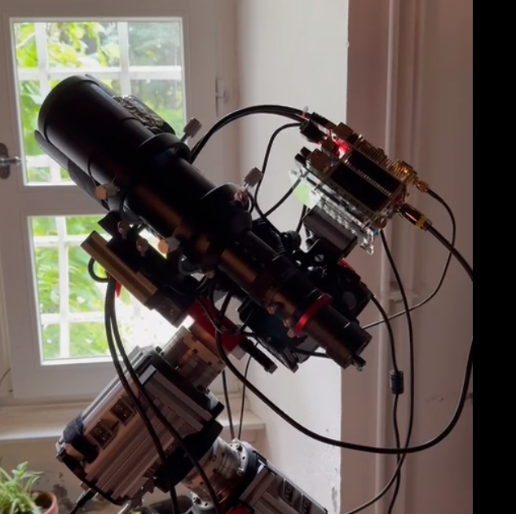
AstrOnStep : La solution

Slide 16
AstraSuite : Le Logiciel (générique)
Les Systèmes possible sur le PI5 la base :
  Linux.
  Plusieurs solutions pour l’installation :
    RaspiOS : L’OS officiel.
    NafaBox Software : Voir présentation
    Ubuntu.
    StellarMate OS.

Slide 17
AstraSuite : Le Logiciel (générique)
Le choix aujourd’hui : StellarMate OS.
  Intégration des logiciels Astro
  Fourniture d’une interface déporté :
    Vnc : L’écran du Raspberry s’affiche sur un PC portable.
    StellarMate application (IOS, Android).

Slide 18
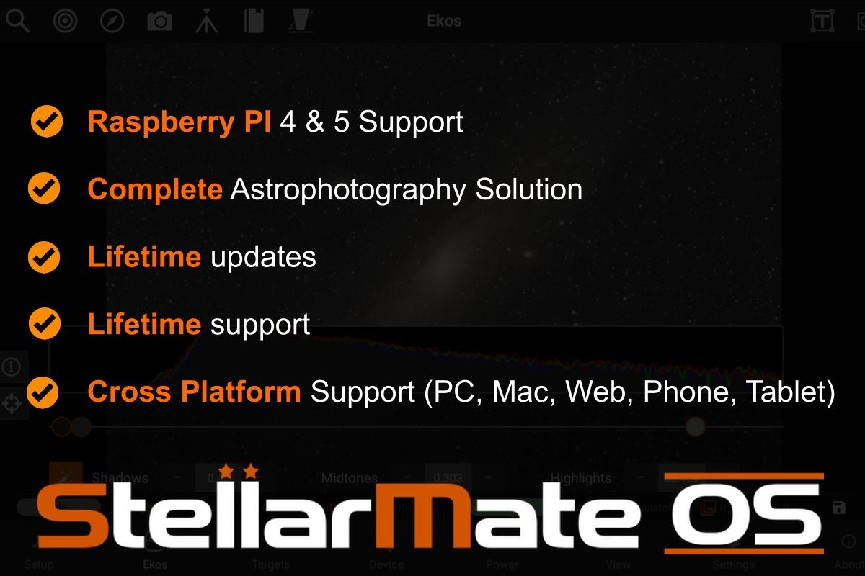
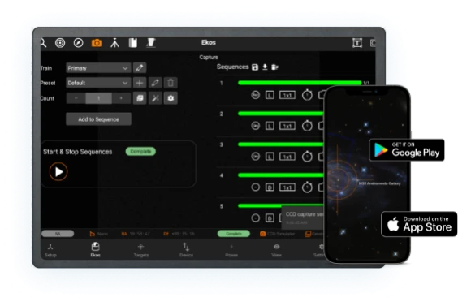
AstraSuite : Le Logiciel la base
StellarMate OS : Contient tout le nécessaire.
  Kstars
  IndiLib
  Licence payante (59$).
  Contrôle via Téléphone ou tablette.

Slide 19
AstraSuite : Le Logiciel (spécifique)
Git hub (AstraSuite) :
  Pour traiter des spécificité du matériel :
    AstraGpioHmi : Pilotage des sorties d’alim.
    AstraPwmHmi : Pilotage des bandes chauffantes
    AstraInaHmi : Visualisation de la consommation électrique
  Un complément à kstars :
    Pilotage du focusseur par le Raspberry.

Slide 20
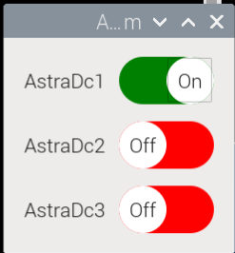
AstraSuite : Le Logiciel ( AstraGpioHmi)
AstraGpioHmi.py =
La plus simple des IHM
  On clique sur le bouton et la sortie correspondante bascule de Off à On.

Slide 21
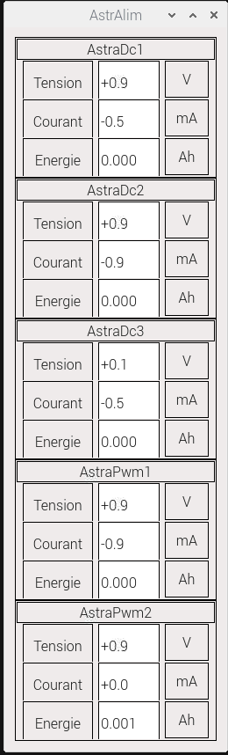
AstraSuite : Le Logiciel
( AstraInaHmi)
AstraInaHmi
  Elle scan les différents INA pour mesurer les tensions, le courant.
  Elle cumule l’énergie consommée pour chaque sortie.

Slide 22
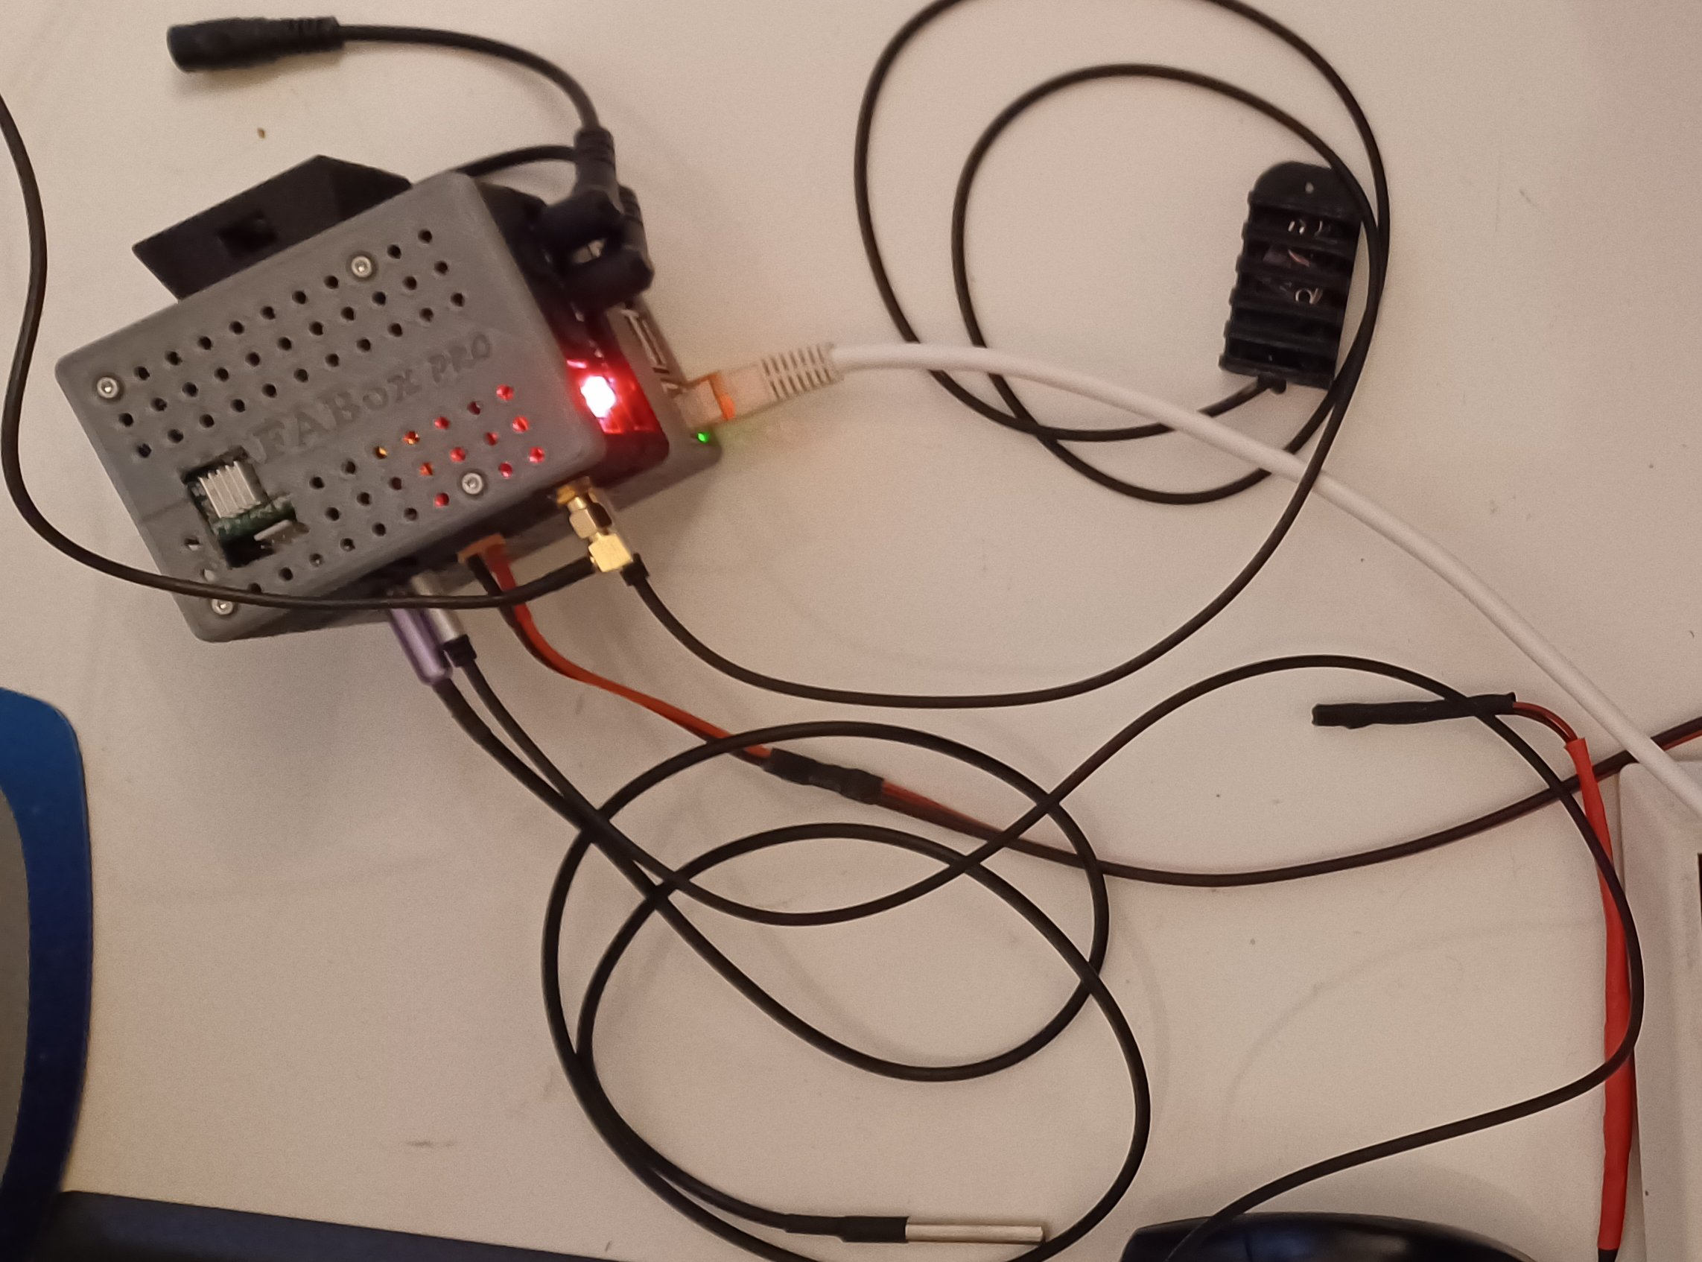
AstraSuite : Le Logiciel ( AstraPwmHmi) 1/6
AstraPwmHmi
  Capteur d’ambiance
  Capteurs de températures.

Slide 23
AstraSuite : Le Logiciel ( AstraPwmHmi) 2/6
Principe de la gestion des températures d’une bande chauffante
A partir des données de température et d’humidité, le contrôleur détermine le point de rosée (condensation) et va gérer la puissance de la bande chauffante tout au long de la nuit

Slide 24
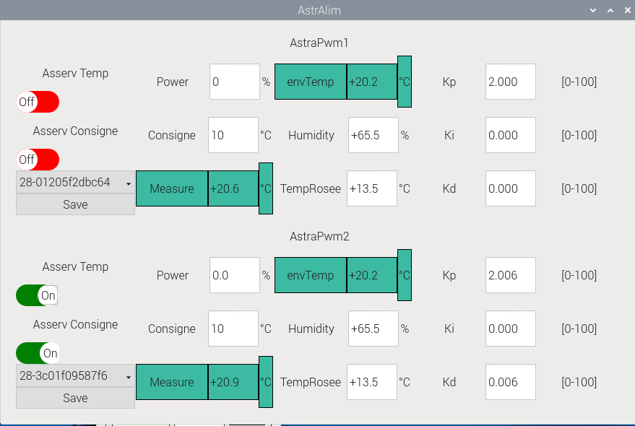
AstraSuite : Le Logiciel ( AstraPwmHmi) 1/4
AstraPwmHmi
  Sont présenté les mesures de températures
    des deux capteurs pour l’asservissement en température.
    du capteur d’ambiance,
    le résultat du calcule de la température de rosée.
      (présent 2 fois dans la fenêtre)

Slide 25
AstraSuite : Le Logiciel ( AstraPwmHmi) 2/4
AstraPwmHmi
  Lorsque l’asservissement en température est On
  On peut saisir la puissance de chauffage manuellement

Slide 26
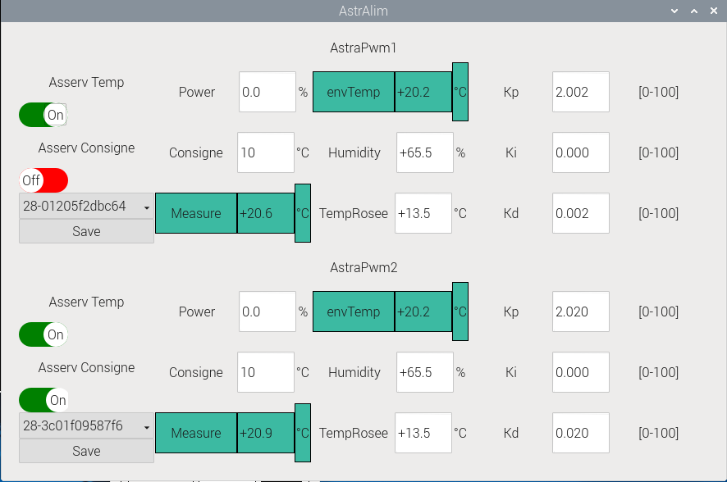
AstraSuite : Le Logiciel ( AstraPwmHmi) 3/4
AstraPwmHmi
  Lorsque l’asservissement en température est On
  Lorsque l’asservissement de la température de consigne Off
  On peut saisir la température de consigne.
  La puissance est calculée en fonction de la température mesurée.

Slide 27
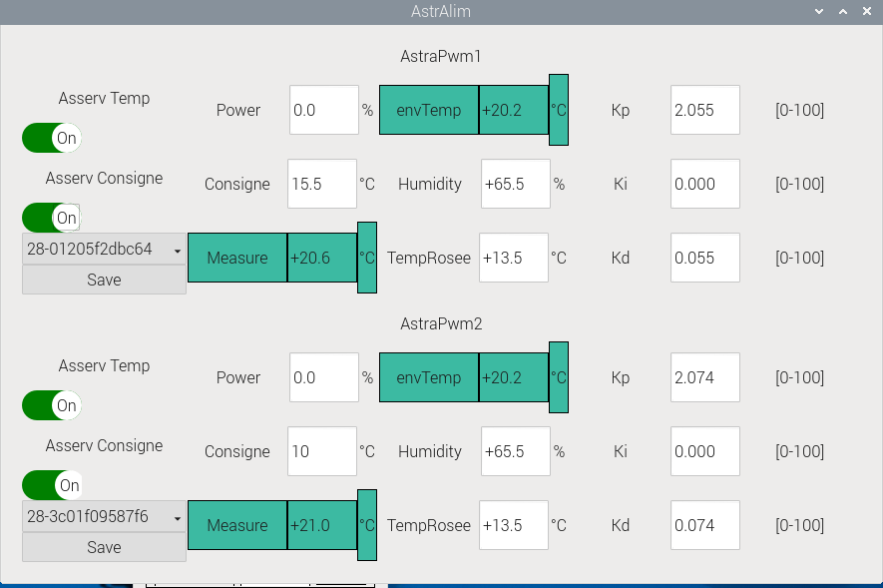
AstraSuite : Le Logiciel ( AstraPwmHmi) 4/4
AstraPwmHmi
  Lorsque les l’asservissement sont On
  La température de consigne est calculée en fonction de la température de rosée.
  La puissance est calculée en fonction de la température mesurée e

Slide 28
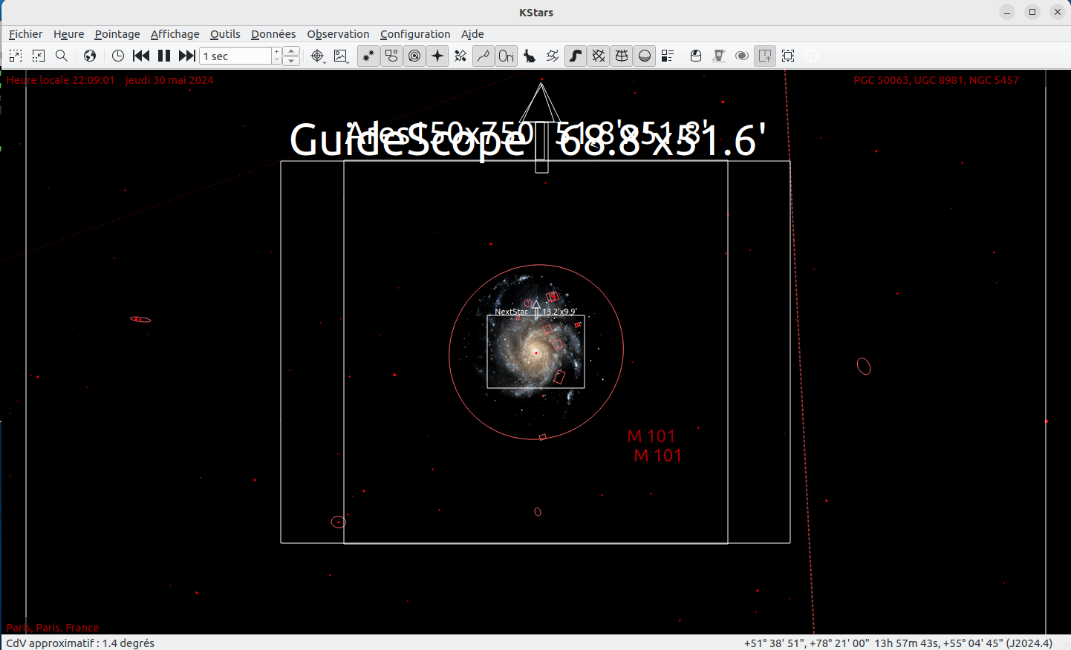
AstraSuite : Le prix / bilan
Kstars = Carte du ciel

Slide 29
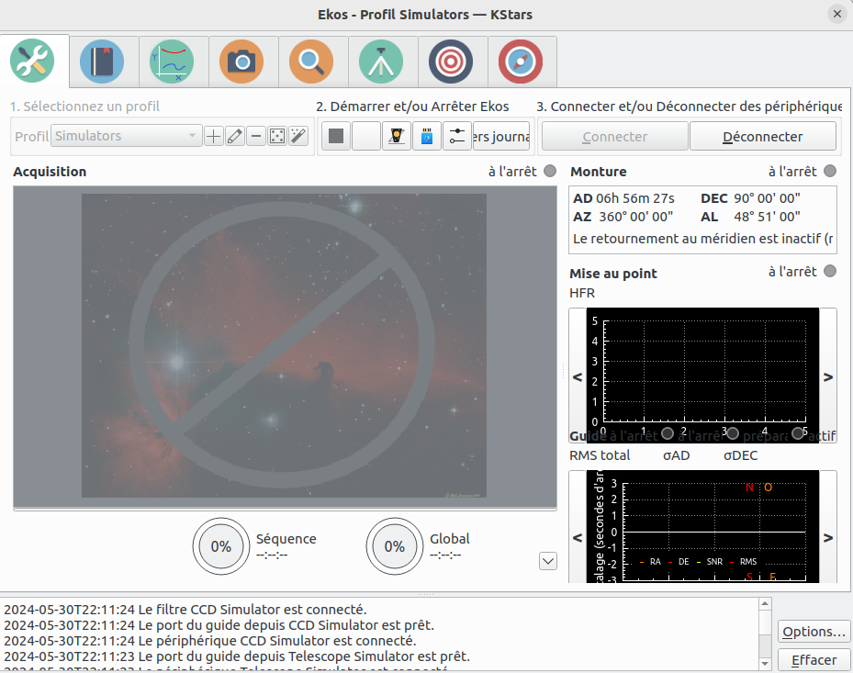
AstraSuite : Le prix / bilan
Kstars = Ekos pilotage des équipements

Slide 30
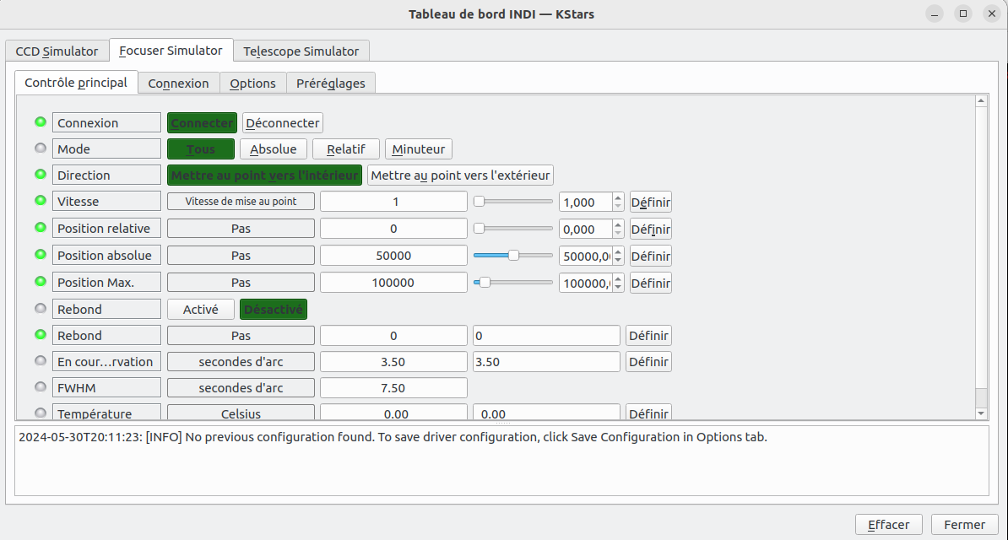
AstraSuite : Le prix / bilan
Kstars = INDI configuration des équipements

Slide 31
AstraSuite : Le prix / bilan
Prix :
  Raspberry PI5 : 100€
  AstrAlim : 38€ mais fabrication minimale = 5.
  AstrOnStep : 34€ mais fabrication minimale = 5
  Divers : Huile de coude + 30€ environ.
Bilan : Environ 200€ mais avec contrainte de nombre minimal.

Slide 32
AstraSuite : Les Bugs / Reste à faire
AstrAlim V1.0 :
  Les connecteurs 1wire et I2c sont trop proche.
    => Il faut utiliser des connecteurs Jack petit.
  Les connecteurs Jack d’alimentation avec un centre en 2.5mm au lieu de 2mm => un adaptateur est nécessaire.
  Incompatible avec AstOnStep
AstrAlim V1.1 :
  Les composants INA sont branchés à l’envers.
    Corrigé sur le site => production à faire pour vérifier s’il n’y a pas d’erreur.
AstronStep V1.0 :

Slide 33
AstraSuite : Reste à faire
AstrAlim / AstrOnStep : Corriger les bugs.
Réaliser le boîtier
Les options :
  La carte Disque SSD : 20€
  Disk SSD 500Go : 50€
Le logiciel : StellarMate 60€

Slide 34
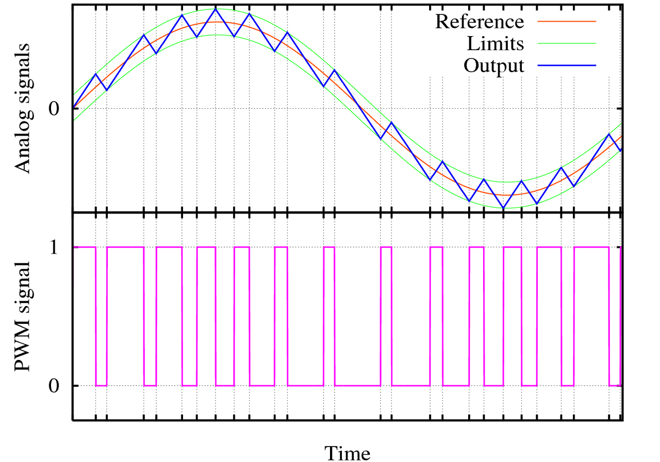
AstrAlim : PWM qu’est-ce que c’est ?
Wikipedia
  La modulation de largeur d'impulsions (MLI ; en anglais : Pulse Width Modulation, soit PWM)
  Comme montré sur le schéma, on manipule un interrupteur (On (=1)/Off (=0)) de manière régulière en le laissant sur on plus ou moins longtemps Graphique du bas.
  Une fois lissé par la résistance, on obtient une température qui varie avec la durée pendant laquelle on a laissé l’interrupteur sur On (Graphique du haut).

Slide 35
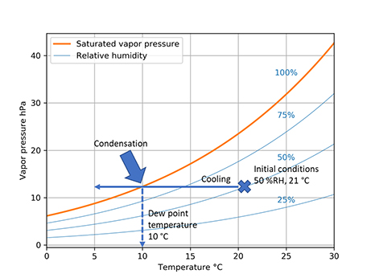
AstrAlim : La rosée

